Slide 1
BAT必问 深入浅出剖析mysql事务及锁机制

Slide 2
课程重点
1、为什么引入事务
2、什么是事务
3、事务的ACID特性及实现原理
4、并发异常和并发控制技术
5、故障与故障恢复技术

Slide 3
事务常见面试题
1、什么是事务，事务的隔离级别有哪些？
2、事务的每个隔离级别会引发什么问题，mysql默认的是哪个级别？
3、mysql有哪些锁？
4、数据库崩溃时事务的恢复机制（redo日志和undo日志）

Slide 4
事务的引入
银行转账业务
网上购买商品业务

Slide 5
事务的基本概念
数据库事务是构成单一逻辑工作单元的操作集合
注意点：
1、数据库事务可以包含一个或多个数据库操作,但这些操作构成一个逻辑上的整体
2、构成逻辑整体的这些数据库操作,要么全部执行成功,要么全部不执行
3、构成事务的所有操作,要么全都对数据库产生影响,要么全都不产生影响,即不管事务是否执行成功,数据库总能保持一致性状态
4、并发操作下，事务的控制尤为关键
引入事务时如何解决问题呢？

Slide 6
事务的特点（ACID）
共享锁
排它锁
独占锁
临键锁
间隙锁
自增锁
意向锁
原子性(Atomicity):事务中的所有操作作为一个整体像原子一样不可分割，要么全部成功,要么全部失败。
一致性(Consistency):事务的执行结果必须使数据库从一个一致性状态到另一个一致性状态。一致性状态是指:1.系统的状态满足数据的完整性约束(主码,参照完整性,check约束等) 2.系统的状态反应数据库本应描述的现实世界的真实状态,比如转账前后两个账户的金额总和应该保持不变。
隔离性(Isolation):并发执行的事务不会相互影响,其对数据库的影响和它们串行执行时一样。比如多个用户同时往一个账户转账,最后账户的结果应该和他们按先后次序转账的结果一样。
持久性(Durability):事务一旦提交,其对数据库的更新就是持久的。任何事务或系统故障都不会导致数据丢失。

Slide 7
事务的特点
在事务的四个特点中，一致性是事务的根本追求，而在某些情况下会对事务的一致性造成破坏：
事务的并发执行
事务故障或系统故障
数据库系统通过并发控制技术和日志恢复技术来避免这种情况的发生
并发控制技术保证了事务的隔离性,使数据库的一致性状态不会因为并发执行的操作被破坏。
日志恢复技术保证了事务的原子性,使一致性状态不会因事务或系统故障被破坏。同时使已提交的对数据库的修改不会因系统崩溃而丢失,保证了事务的持久性。

Slide 8
事务的特点
隔离性
并发控制
一致性
事务
原子性
日志恢复
持久性

Slide 9
事务的实现原理
事务的原子性是通过 undo log 来实现的
事务的持久性性是通过 redo log 来实现的
事务的隔离性是通过 (读写锁+MVCC)来实现的
事务的一致性是通过原子性，持久性，隔离性来实现的！！！

Slide 10
原子性实现原理：Undo log
Undo Log是为了实现事务的原子性，在MySQL数据库InnoDB存储引擎中，还用Undo Log来实现多版本并发控制(简称：MVCC)
在操作任何数据之前，首先将数据备份到一个地方（这个存储数据备份的地方称为Undo Log）。然后进行数据的修改。如果出现了错误或者用户执行了ROLLBACK语句，系统可以利用Undo Log中的备份将数据恢复到事务开始之前的状态
注意：undo log是逻辑日志，可以理解为：
当delete一条记录时，undo log中会记录一条对应的insert记录
当insert一条记录时，undo log中会记录一条对应的delete记录
当update一条记录时，它记录一条对应相反的update记录

Slide 11
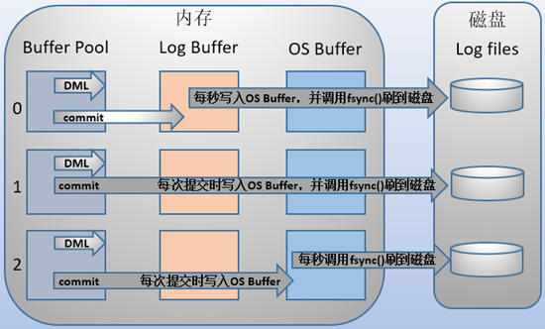
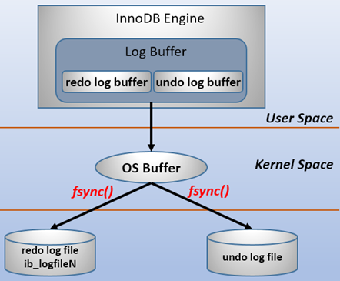
持久性实现原理：Redo log
和Undo Log相反，Redo Log记录的是新数据的备份。在事务提交前，只要将Redo Log持久化即可，不需要将数据持久化。当系统崩溃时，虽然数据没有持久化，但是Redo Log已经持久化。系统可以根据Redo Log的内容，将所有数据恢复到最新的状态

Slide 12
Mysql的隔离级别
事务具有隔离性,理论上来说事务之间的执行不应该相互产生影响,其对数据库的影响应该和它们串行执行时一样。
然而完全的隔离性会导致系统并发性能很低,降低对资源的利用率,因而实际上对隔离性的要求会有所放宽,这也会一定程度造成对数据库一致性要求降低
SQL标准为事务定义了不同的隔离级别,从低到高依次是
读未提交(READ UNCOMMITTED)：对事务处理的读取没有任何限制，不推荐
读已提交(READ COMMITTED)：
可重复读(REPEATABLE READ)
串行化(SERIALIZABLE)

Slide 13
Mysql的隔离级别
共享锁
排它锁
独占锁
间隙锁
临键锁
自增锁
意向锁
不同的隔离级别可能导致不同的并发异常，如下图：
事务的隔离级别 | 脏读 | 不可重复读 | 幻读
读未提交(READ UNCOMMITTED) | √ | √ | √
读已提交(READ COMMITTED) |  | √ | √
可重复读(REPEATABLE READ) |  |  | √
串行化(SERIALIZABLE)

Slide 14
隔离性实现原理：锁
在mysql中，锁可以分为两类：
共享锁：共享锁定是将对象数据变为只读形式，不能进行更新，所以也成为读取锁定；
排他锁：排他锁定是当执行INSERT/UPDATE/DELETE的时候，其它事务不能读取该数据，因此也成为写入锁定。
锁的粒度：锁定对象的大小是锁的粒度
记录
表
数据库

Slide 15
隔离性实现原理：锁
基于锁的并发控制流程
事务根据自己对数据项进行的操作类型申请相应的锁(读申请共享锁,写申请排他锁)
申请锁的请求被发送给锁管理器。锁管理器根据当前数据项是否已经有锁以及申请的和持有的锁是否冲突决定是否为该请求授予锁。
若锁被授予,则申请锁的事务可以继续执行;若被拒绝,则申请锁的事务将进行等待,直到锁被其他事务释放。
可能出现的问题：
死锁:多个事务持有锁并互相循环等待其他事务的锁导致所有事务都无法继续执行
扩展：除了锁可以实现并发控制之外，还有其他策略：
基于时间戳的并发控制
基于有效性检查的并发控制
基于快照隔离的并发控制

Slide 16
故障及故障恢复
事务的执行流程如下：
系统会为每个事务开辟一个私有工作区
事务读操作将从磁盘中拷贝数据项到工作区中,在执行写操作前所有的更新都作用于工作区中的拷贝.
事务的写操作将把数据输出到内存的缓冲区中,等到合适的时间再由缓冲区管理器将数据写入到磁盘
由于数据库存在立即修改和延迟修改,所以在事务执行过程中可能存在以下情况:
在事务提交前出现故障,但是事务对数据库的部分修改已经写入磁盘数据库中。这导致了事务的原子性被破坏。
在系统崩溃前事务已经提交,但数据还在内存缓冲区中,没有写入磁盘。系统恢复时将丢失此次已提交的修改。这是对事务持久性的破坏。

Slide 17
故障及故障恢复
撤销事务undo:将事务更新的所有数据项恢复为日志中的旧值
重做事务redo:将事务更新的所有数据项恢复为日志中的新值。
事务正常回滚/因事务故障中止将进行redo
系统从崩溃中恢复时将先进行redo再进行undo。

